Slide 1

স্বাগতম
পরিচিতিঃ ইসমাইল হোসেন
সহকারি শিক্ষক আইসিটি
চর রমিজ রশিদিয়া আলিম মাদরাসা
রামগতি লক্ষ্মীপুর
০১৯৩৭৭২৭২৯৩

Slide 2


`

Slide 3
শ্রেণী.৮ম
বিষয় তথ্য ও যোগাযোগ প্রযুক্তি

Slide 4
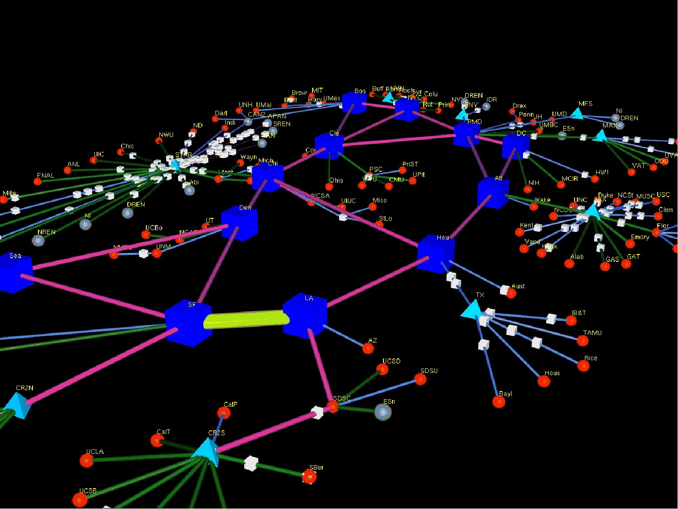
ছবিতে কি দেখতে পাচ্ছ
ছবিতে কি দেখতে পাচ্ছ

Slide 5
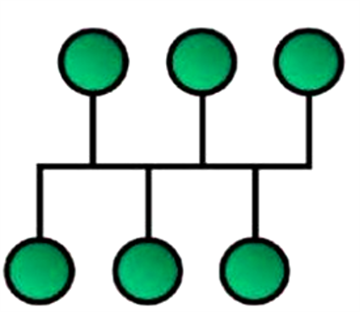
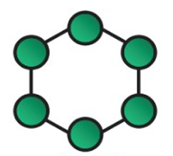
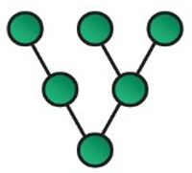
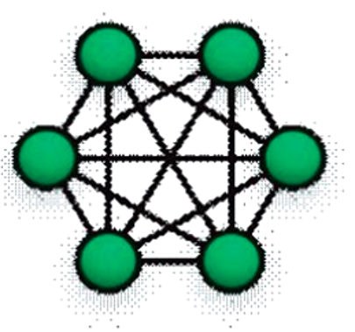


Slide 6
২য় অধ্যায়
পাঠ
০৯ টপোলোজি

Slide 7
শিখন ফল
১। টপোলজি কি বলতে পারবে
২। টপোলজি কত প্রকার ও কি কি বলতে পারবে

Slide 8
বাস টপোলজি
বাস টপোলজি : এই টপোলজিতে একটা মূল ব্যাকবোন বা মূল লাইনের সাথে সব গুলো কম্পিউটার কে জুডে দেয় ।
বাস টপোলজিতে কোন একটা কম্পিউটার অন্য কোন কম্পিউটাররে সাথে যোগাযোগ করতে চায় ,তাহলে সব কম্পিউটারের
কাছেই তথ্য পৌচে যায় । তবে যার সাথে যোগাযোগ কারার কথা সেই কম্পিউটারটি তথ্যটা গ্রহণ করে অন্য সব কম্পিউটার তথ্য গুলোকে উপেক্ষা করে । ব্যকবোন নষ্ট হয়ে গেলে সম্পূর্ণ নেটওয়ার্ক অকেজো হয়

Slide 9
রিং টপোলজিঃ এটি দেখতে রিং এর মত
কম্পিউটার গুলো একে অন্যের সাতে যুক্ত থাকে
বৃত্তাকারে যোগাযোগ করে
একটি কম্পিউটার নষ্ট হলে সম্পূর্ণ নেটওয়ার্ক বিকল হয় ।
রিং টপোলজি

Slide 10
স্টার
স্টার টপোলজি ঃ সবগুলো কম্পিউটার একটি Hub বা Swich এর সাথে যুত্ত থাকে
এটি তৈরি খরছ কম
একটি কম্পিউটার নষ্ট হলে পুরো নেটওয়ার্ক নষ্ট হয়

Slide 11
ট্রি টপোলজি ঃ এই টপোলজিতে অনেক স্টার টপলোজি এক সাথে যুক্ত থাকে
এটি একটি জনপ্রিয় নেটওয়ার্ক কনফিগারেসন এটি
এটি হাবের সাতে যুক্ত থাকে

Slide 12
মেস টপোলোজি .. মেশ টপোলোজিতে একটি কম্পিউটার অনেক গুলো কম্পিউটার এর সাথে যুক্ত থাকে
ডেটা আদান প্রদান এর জন্য (Multiple Poth ) থাকে
ছবিতে একটি কামপ্লিট মেশ টপোলোজি

Slide 13
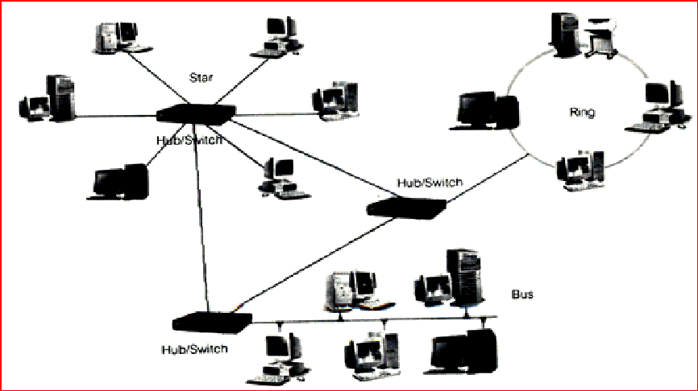
হাইব্রিড টপোলোজি ঃ হাইব্রিড টপোলোজিতে দুই বা ততোদিক নেটওয়ার্ক যুক্ত থাকে
সকল ধরণের টপলোজির সুবিধার জন্য হাইব্রিড টপোলোজি ব্যবহার করা হয়
স্টার রিং বাস বা মেস টপোলোজির দুর্বলতা সমূহ কমানোর জন্য হাইব্রিড টপোলজি ডিজাইন করা হয় ।

Slide 14
দল গত কাজ
একটি হাইব্রিড টপোলজির সুবিধা আলোচনা করে খাতায় লিখ ।

Slide 15
নেটওয়ার্ক এর ৫ টি সুবিদা লিখ
একক কাজ

Slide 16
বাডির কাজ
হাইব্রিড টপোলজির গঠন বর্ণনা কর

Slide 17
ধন্যবাদ

